Slide 1

导师论文&评价网
夏里宾
2021年4月16日

Slide 2

1
需求分析
2
框架搭建
3
前端实现
4
后端实现

Slide 3

需求分析
01

Slide 4
需求分析
论文的发表情况是导师评价的重要一环，利用本网站学生可以通过导师论文更深入地了解导师的研究方向，并且方便论文的获取。

Slide 5
框架搭建
02

Slide 6





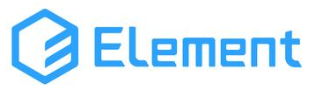
框架搭建——数据传输流程图
爬取的论文数据

Slide 7
前端实现
03

Slide 8
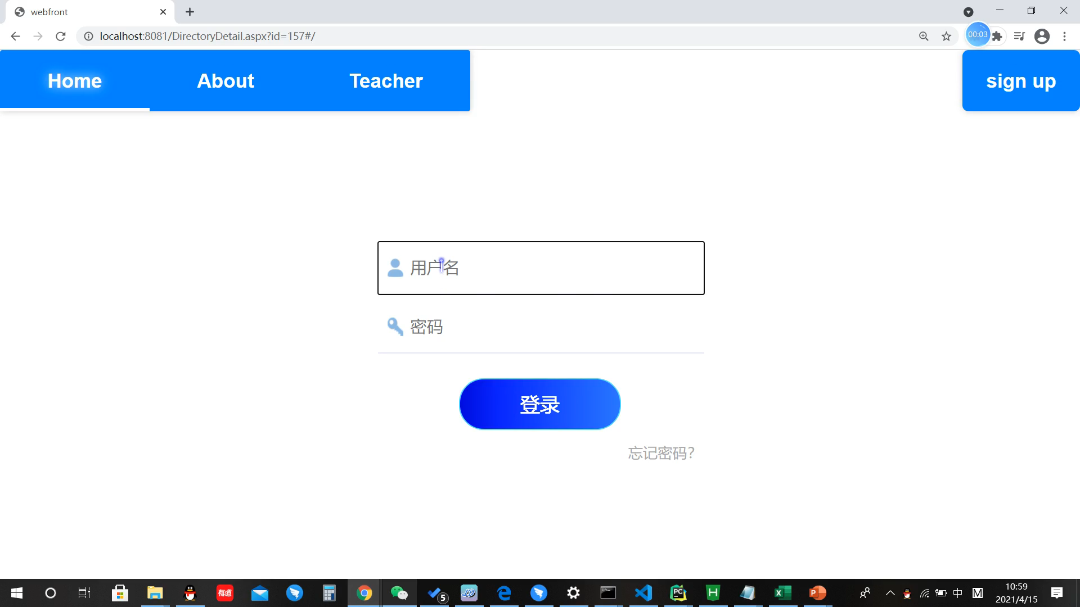
前端实现——注册登录

Slide 9
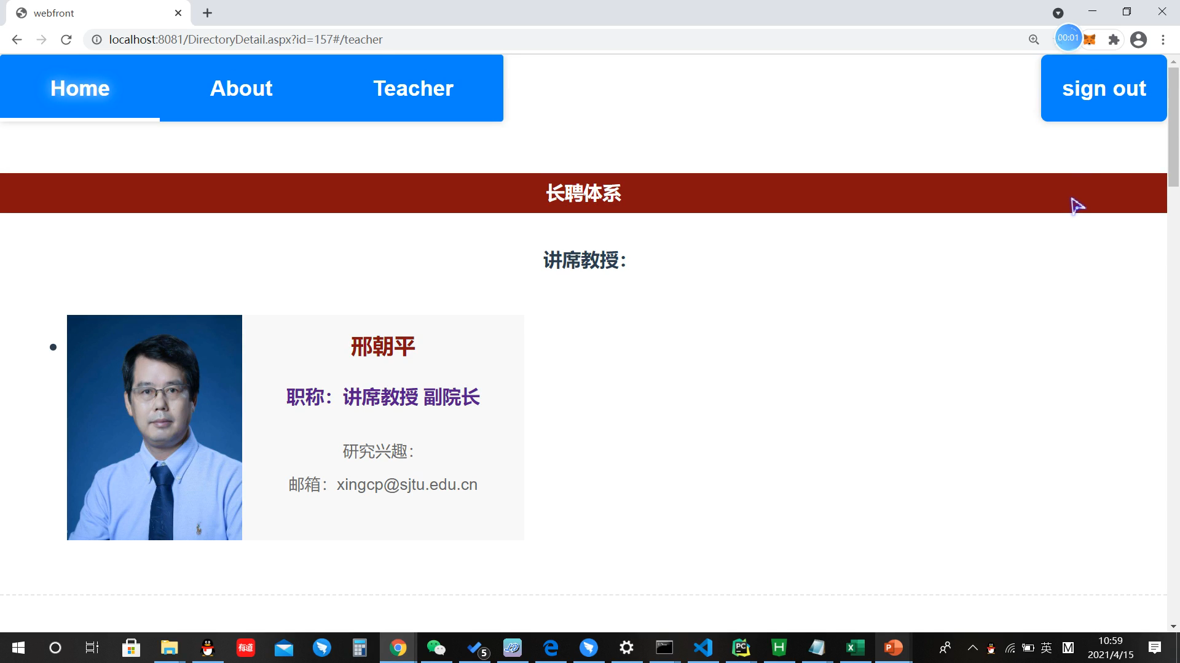
前端实现——导师列表

Slide 10

前端实现——导师界面

Slide 11
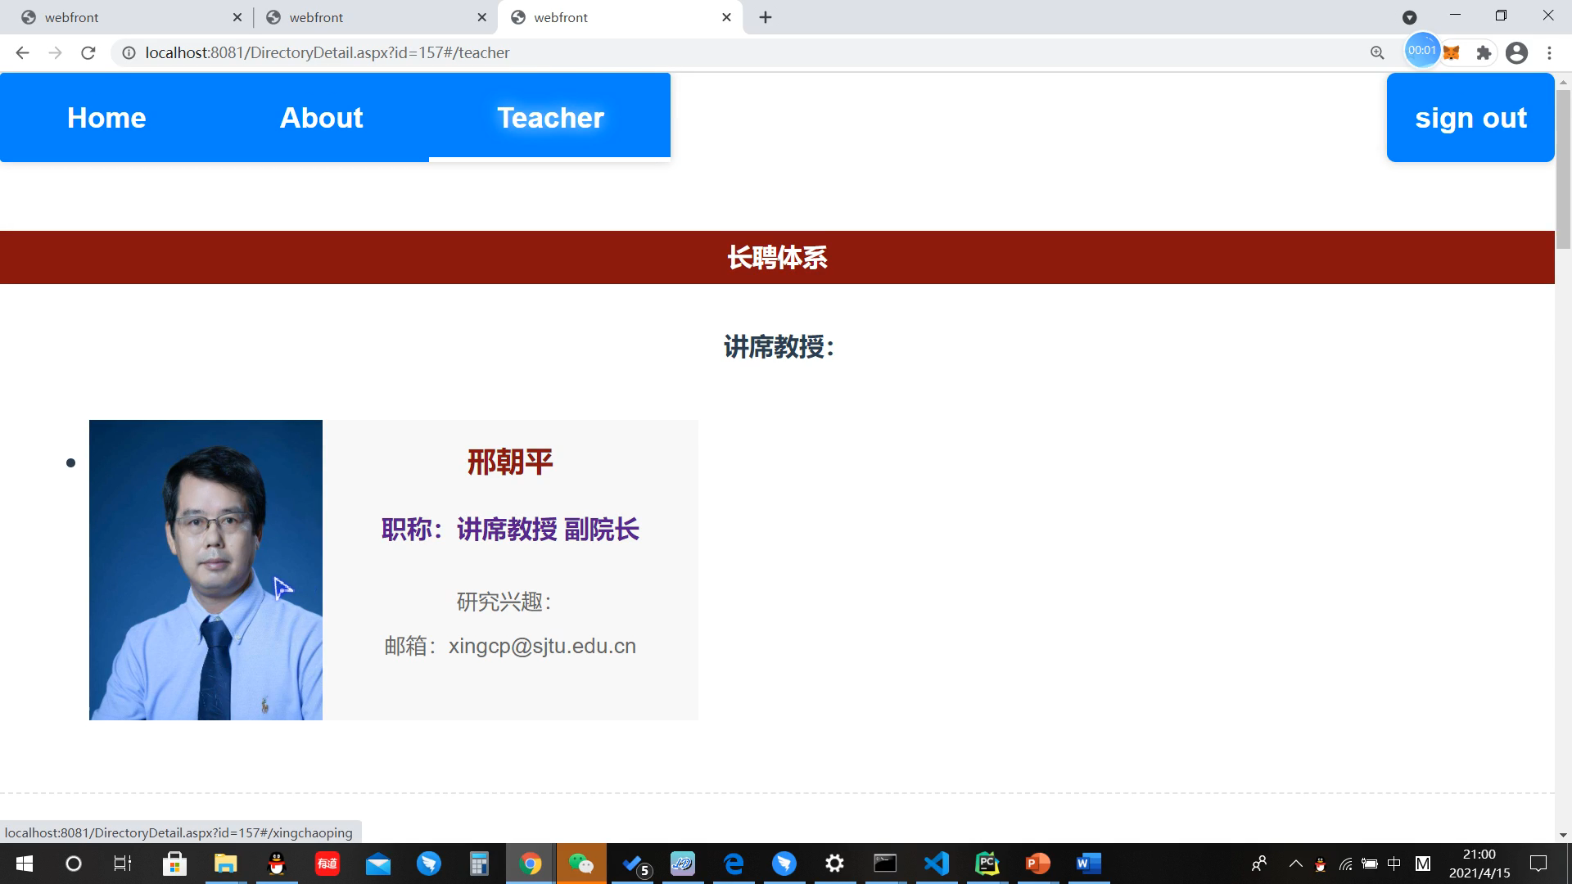
前端实现——导师评价

Slide 12
后端实现
04

Slide 13
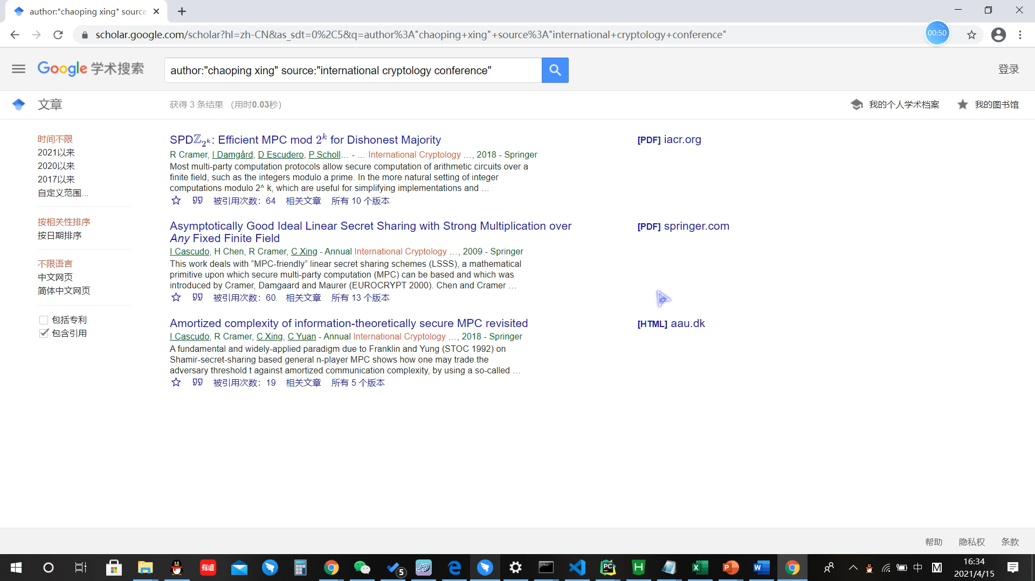
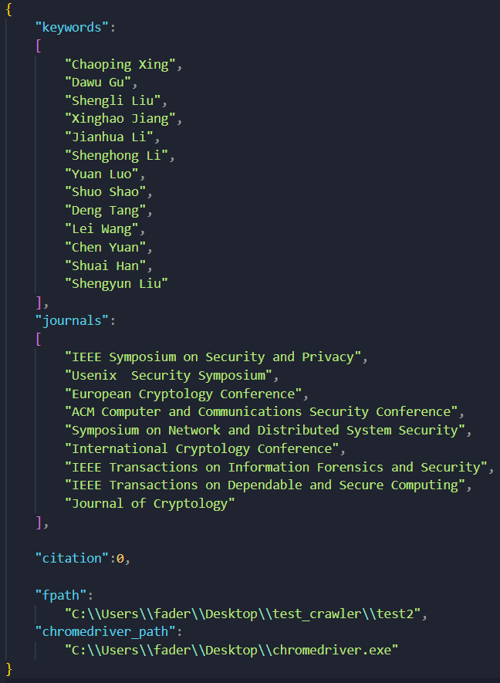
后端实现——爬取论文信息

Slide 14
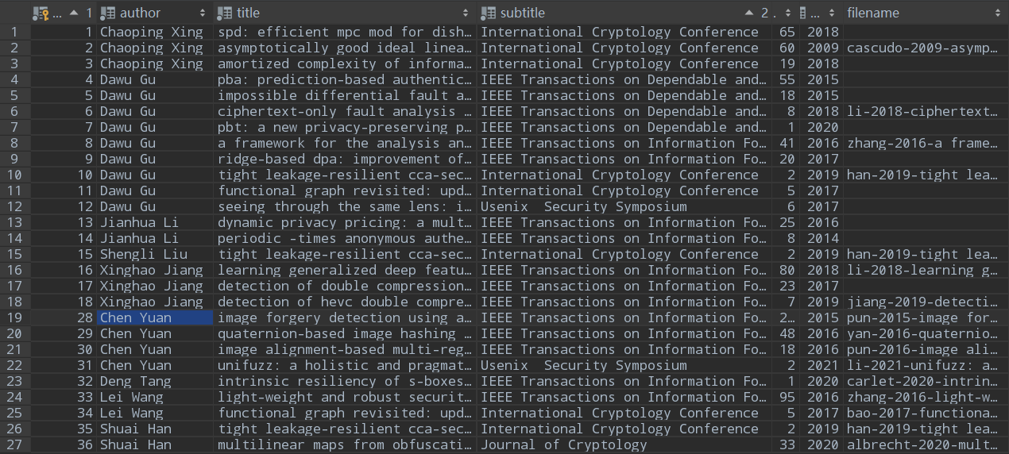
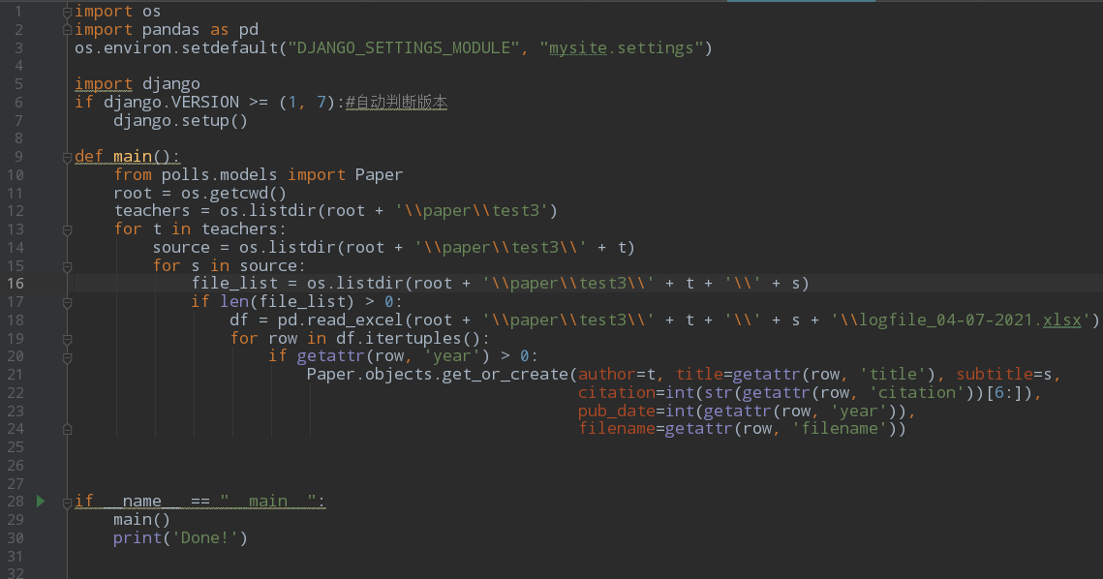
后端实现——导入django数据库

Slide 15
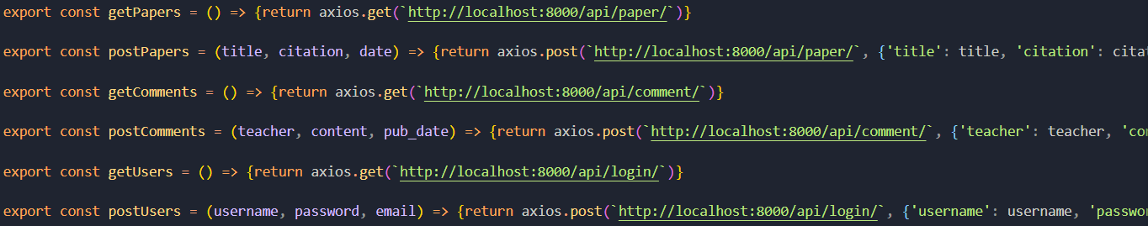
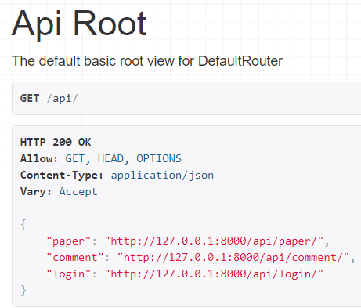
后端实现——数据传入前端
Request
Response

Slide 16
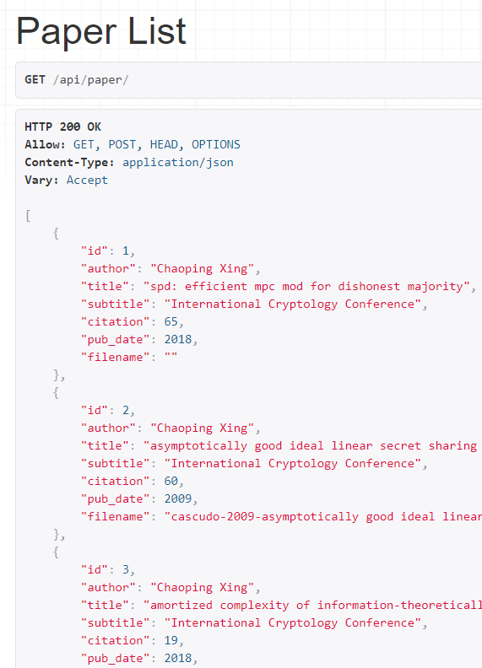
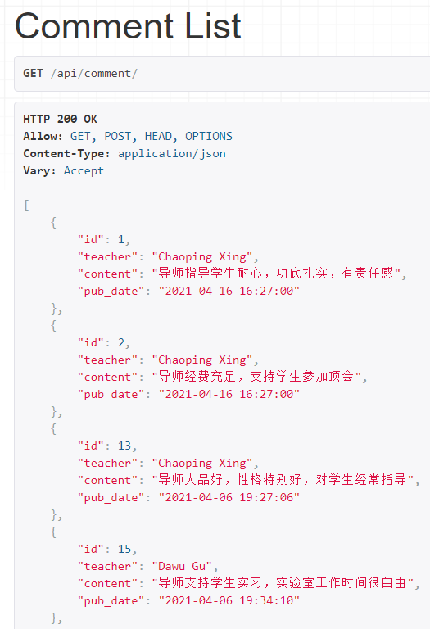
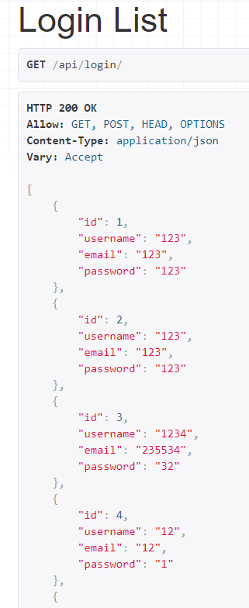
后端实现——数据传入前端

Slide 17
网页链接
网页链接

Slide 18
Q&A

